Slide 1
编译linux系统内核
Notes:
本页PPT增加你的个人信息（姓名、邮箱等）

Slide 2
内核是各种功能拼接而成的大程序
内核
安全管理
设备驱动程序
内存管理
总线逻辑
输入设备
显卡
硬盘
光驱
…………
…………
usb

Slide 3
内核makefile—内核的结构和规则
我们有的只是文本形式的源代码
内核就是一个二进制文件
源代码
约70000个源文件
二进制的内核
Makefile指明了二进制的内核镜像怎么由一个一个的源代码编译连接而成

Slide 4
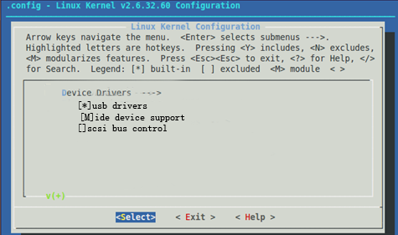
配置文件.config—配置内核接口
内核
驱动模块
Ide.o
总线模块
……
Scsi.o
Usb.o
Config文件就是给我们留下的一个接口，我们用它来规划自己的内核

Slide 5
顶层Makefile有哪些内容
版本信息
内核组成信息
编译信息
2.4.18-rmk7
VERSION
PATCHLEVEL
SUBLEVEL
EXATAVERSION

Slide 6
顶层Makefile有哪些内容
版本信息
内核组成信息
编译信息
HEAD （内核头部）
CORE_FILES（核心文件）
NETWORKS（网络支持）
DRIVERS（驱动程序）
LIBS（库文件）

Slide 7
顶层Makefile有哪些内容
版本信息
内核组成信息
编译信息
CPP （C++的编译器）
CC （C语言的编译器）
AS （汇编器）
LD （连接器）
AR
CFLAGS（C语言的编译选项）
LINKFLAGS（连接器的选项）

Slide 8
子目录 Makefile有哪些内容
编译目标定义
适配段
引入全局make规则
# Object file lists. obj-y :=将要编译进内核的部分 obj-m :=将要编译成模块的部分 obj-n := obj- := obj-$(CONFIG_TC) += tc.o obj-$(CONFIG_ZS) += zs.o obj-$(CONFIG_VT) += lk201.o
内核
驱动模块
Ide.o
总线模块
……
Scsi.o
Usb.o

Slide 9
子目录 Makefile有哪些内容
编译目标定义
适配段
引入全局make规则
筛选出L_OBJS和LX_OBJS L_OBJS := $(sort $(filter-out $(export-objs), $(obj-y))) LX_OBJS := $(sort $(filter $(export-objs), $(obj-y)))
筛选出M_OBJS和MX_OBJS M_OBJS := $(sort $(filter-out $(export-objs), $(obj-m))) MX_OBJS := $(sort $(filter $(export-objs), $(obj-m)))

Slide 10
子目录 Makefile有哪些内容
编译目标定义
适配段
引入全局make规则
include $(TOPDIR)/Rules.make
%.s: %.c $(CC) $(CFLAGS) -S $< -o $@
将x.c文件编译成x.s文件，编译用到命令
$(CC) $(CFLAGS) 。$(CC)表示c编译器
$(CFLAGS)是定义好的编译器参数

Slide 11
Makefile细节1—根据配置来定义目标
ext2-y := balloc.o bitmap.o dir.o file.o fsync.o
内核
驱动模块
Ide.o
总线模块
……
Scsi.o
Usb.o
obj-$(CONFIG_EXT2_FS) += ext2.o
ext2-$(CONFIG_EXT2_FS_POSIX_ACL) += acl.o
Makefile会编译所有的$(obj-y)中定义的文件，然后调用链接器将这些文件链接到built-in.o文件中。最终built-in.o文件通过顶层Makefile链接到vmlinux

Slide 12
Makefile细节2—根据配置来递归目录
Makefile文件只负责当前目录下的目标文件
内核
驱动模块
Ide.o
总线模块
……
Scsi.o
Usb.o
子目录中的文件由子目录中的makefile负责编译，编译系统使用obj-y 和 obj-m来自动递归编译各个子目录中的文件
obj-$(CONFIG_EXT2_FS) += ext2/
内核配置文件.config中，ONFIG_EXT2_FS被设置为y或者m，则内核makefile会自动进入ext2目录来进行编译(一种可能情形如下)
A:dir1/c.o dir2/b.o
make –C dir1 xxx
make –C dir2 xxx
Notes:
obj-$(CONFIG_EXT2_FS) += ext2/
Obj-y:=$(patsubst %/,%/build-in.o,$(obj-y))

Slide 13
Makefile细节3—makefile的使用
一般来说，我们输入“make help”命令来获得最详细的帮助
下面是一些makefile的常见的使用方法，在编译内核的过程中会用到
make menuconfig | 用命令行模式配置内核
make | 编译内核和模块
make modules_install | 安装模块（就是在”/lib/modules/内核版本”对应的目录项建立文件夹并把模块文件放进去）
make install | 安装内核（就是拷贝文件到”/boot”目录下）

Slide 14
实验流程
准备工作
相关软件的获取与安装（源代码，软件包）
编译工作
配置，编译
修改启动配置文件
修改grub2启动项

Slide 15

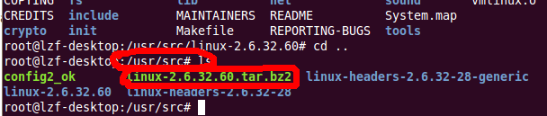

内核编译过程—准备工作1
拷贝源代码到/usr/src目录下：cp /dir1/linux-2.6.32.60.tar.bz2 /usr/src
在/usr/src 目录下ls查看当前路径文件，有linux-2.6.32.60.tar.bz2，则拷贝成功
解压前的压缩包
在当前目录（/usr/src）下解压源代码 “tar xvf linux-2.6.32.60.tar.bz2”桌面
解压后的目录

Slide 16
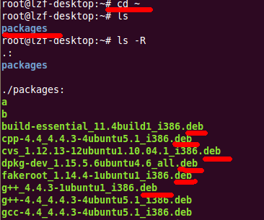
内核编译过程—准备工作2
拷贝软件包packages到“~”目录下（用命令方便些）
可以用: cp -r /路径一 /packages ~
在~路径下ls -R查看，有如下图中的deb文件则拷贝完成

Slide 17
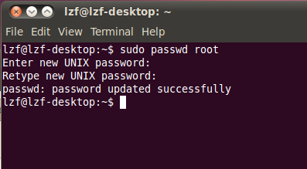
内核编译过程--安装软件包
获取超级用户权限：sudo passwd root
（输入三次123456，第一次是要求当前用户的口令，后两次是为root用户设置口令）

Slide 18
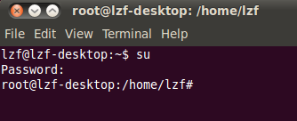
内核编译过程--安装软件包
切换到超级用户下:su

Slide 19
内核编译过程--安装软件包
切换当前目录到你存放软件包的目录之下
假设你的软件包在’~/packages’下，那么首先’cd ~/packages’

Slide 20
内核编译过程--安装软件包
dpkg -i gcc-4.4_4.4.3-4ubuntu5.1_i386.deb;
dpkg -i libgomp1_4.4.3-4ubuntu5.1_i386.deb;
dpkg -i cpp-4.4_4.4.3-4ubuntu5.1_i386.deb;
dpkg -i xz-utils_4.999.9beta+20091116-1_i386.deb;
dpkg -i patch_2.6-2ubuntu1_i386.deb;
dpkg -i dpkg-dev_1.15.5.6ubuntu4.6_all.deb;
dpkg -i fakeroot_1.14.4-1ubuntu1_i386.deb;
dpkg -i gcc-4.4-base_4.4.3-4ubuntu5.1_i386.deb;
dpkg -i libstdc++6_4.4.3-4ubuntu5.1_i386.deb;
dpkg -i libgcc1_4.4.3-4ubuntu5.1_i386.deb;
dpkg -i --force- g++-4.4_4.4.3-4ubuntu5.1_i386.deb ;
dpkg -i libstdc++6-4.4-dev_4.4.3-4ubuntu5.1_i386.deb;
dpkg -i g++_4.4.3-1ubuntu1_i386.deb;
dpkg -i build-essential_11.4build1_i386.deb;
dpkg -i cvs_1.12.13-12ubuntu1.10.04.1_i386.deb;
dpkg -i gettext_0.17-8ubuntu3_i386.deb;
dpkg -i intltool-debian_0.35.0+20060710.1_all.deb;
dpkg -i po-debconf_1.0.16_all.deb;
dpkg -i kernel-package_12.032_all.deb;
dpkg -i libsys-hostname-long-perl_1.4-2_all.deb;
dpkg -i libmail-sendmail-perl_0.79.16-1_all.deb;
dpkg -i libncurses5-dev_5.7+20090803-2ubuntu3_i386.deb
执行这些命令（安装必备的
软件包）
操作：可以逐行复制这些代码，
也可以全部一起复制执行
Dpkg –i xxxx是安装deb
软件包的命令。i是install的意思

Slide 21
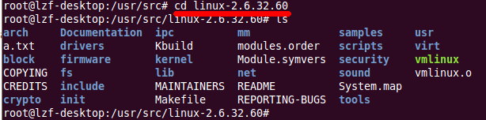
内核编译过程—配置内核
转到内核源代码所在的目录 “cd /usr/src/linux-2.6.32.60”

Slide 22
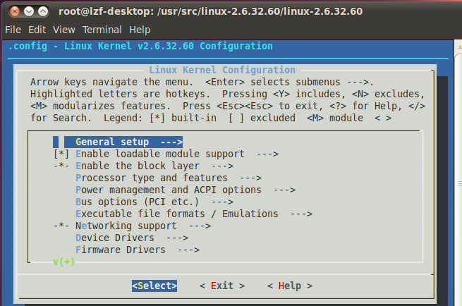
内核编译过程—配置内核
输入Make menuconfig，进入general setup选项

Slide 23
内核编译过程—配置内核
输入Make menuconfig，进入general setup选项

Slide 24
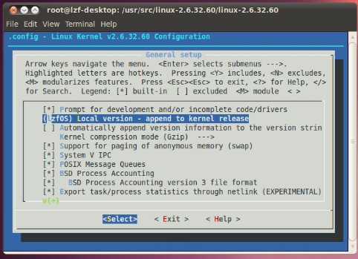
内核编译过程—配置内核
进入local version菜单

Slide 25
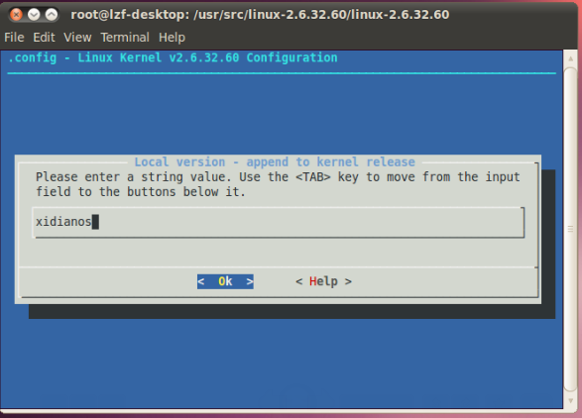
内核编译过程—配置内核
输入你自己想要添加的版本标示

Slide 26
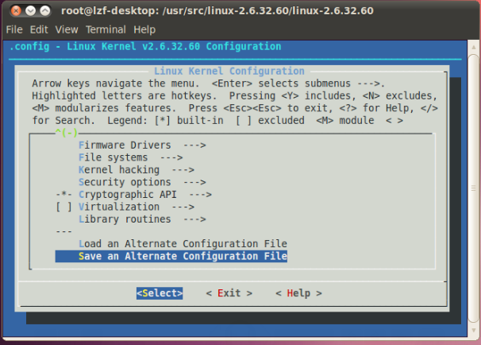
内核编译过程—配置内核
保存配置文件（也可以自己修改其余的配置选项）

Slide 27
内核编译过程—配置内核
保存并退出配置菜单

Slide 28
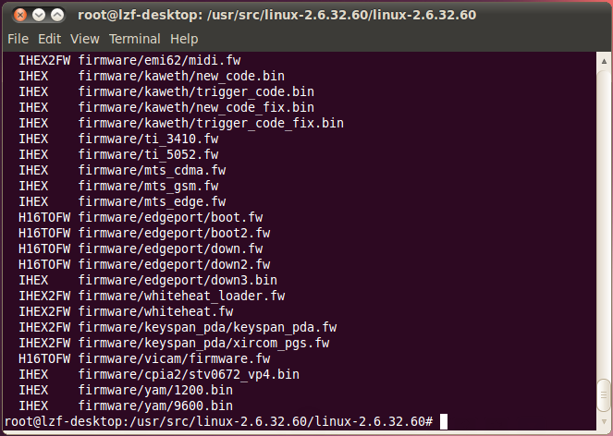
内核编译过程--make
等2个小时后，结果如下

Slide 29
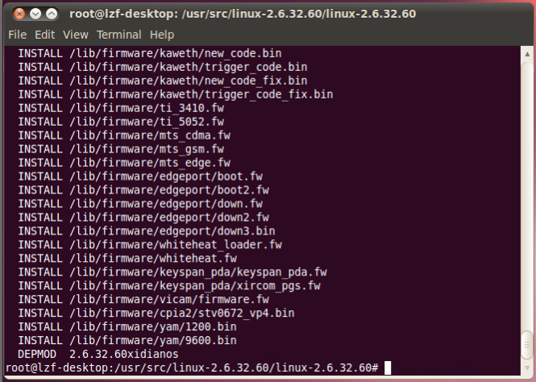
内核编译过程-- make modules_install

Slide 30
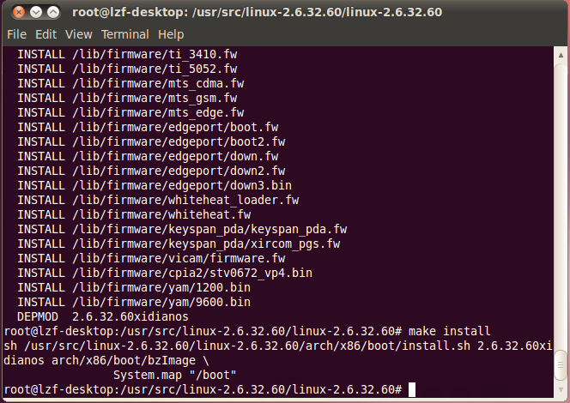
内核编译过程-- make install

Slide 31
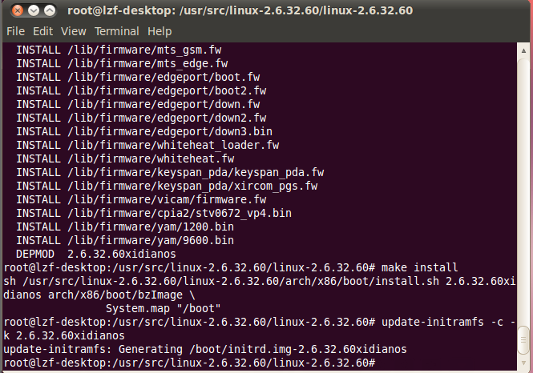
内核编译过程– update-initramfs -c -k 2.6.32.60xidianos
之前自己设置的版本标识

Slide 32
修改启动项配置--修改grub2启动项
cd /boot/grub
进入到grub的目录之下
gedit grub.cfg
用gedit打开grub.cfg grub2的配置文件

Slide 33
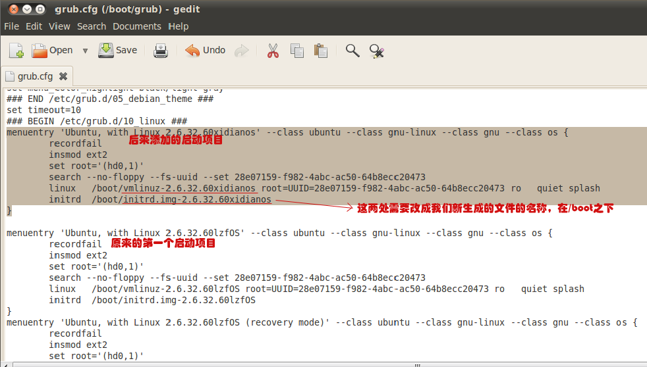
内核编译过程-修改grub2启动项
做如下修改

Slide 34
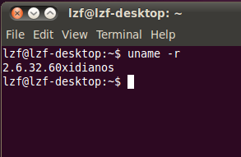
重启系统之后查看内核版本
打开命令管理器，输入：uname -r

Slide 35
实验要求
能够正确的编译源代码
能够用编译出的内核启动系统

